Slide 1
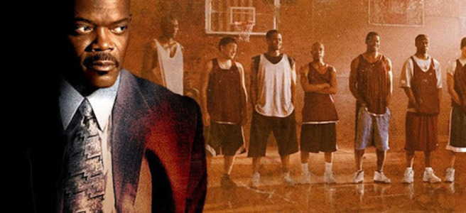
Coach Carter

Slide 2
Questões geradoras ...
Comente a filosofia do treinador
Papel pedagógico do contrato, do treinador
Comente “lições para vida” e “esporte” promovidas pelo treinador

Slide 3
Filosofia
Disciplina
Companheirismo
Humildade
Perseverança
Exigência
Espírito de equipe
Formação Humana
Cidadania
Homens diferentes
Estudo, base para vida
Aluno-Atleta
Valores humanos
Grandes jogadores, grandes pessoas
Salvar vidas
Esporte, educação e regras
Vencer
Fair play
Futuro
Dedicação
Militar
Valores éticos e morais
Êxito para vida
Vencer na vida
Ativar potencial dos jogadores
Transformação social, da vida
Educação e aprendizado

Slide 4
Contrato
Cumprir promessas
Honrar compromissos
Vencedores na vida
Dedicar à escola
Respeitar o treinador
Respeitar adversários
Mudança de vida dos jogadores
Compromisso educacional e social do treinador
Projeto civilizatório
Transgressões e consequencias
Educar pelo medo e intimidação
Disciplina
Hierarquia
Incentivo
Guiar pessoas
Gerenciar competências
Rigidez
Basquete = privilégio/recompensas
Estabelecer metas
Mudança de pensamento
Laços
Formar cidadãos
Mudança de comportamento
Esporte agente transformador

Slide 5
Lições para vida
Mudar seu “destino”
Transformar
Agir/lidar com diversos contextos
Respeitar e ser respeitado
Emancipação intelectual
Agir como campeão
Valores do fair play
Companheirismo
Honestidade
Solidariedade
Persistência
Trabalho em equipe
Determinação
Superar dificuldades
Superar medos
Comportar como campeão
Ser e fazer melhor
Refém da situação, condição
Postura perante educação

Slide 6
Profissional
Enfrentamento adversidades
Obcecado pelo objetivo
Envolvimento pessoal
Punição física
Atitude pais, administração, professores, família

